Slide 1
Ungarische Literatur während des Ersten Weltkriegs
Endre Ady, Erinnerung an eine Sommernacht
Mihály Babits, Vor Ostern

Slide 2
Endre Ady, Erinnerung an eine Sommernacht
Dieses Gedicht entstand im Jahre 1917
Ady war gegen den Krieg.
Er hat Visionen und Angstbilder in diesem Gedicht.
Das Gedicht zeigt einen Wendepunkt an.
Es ist eine Erinnerung an den Ausbruch des Ersten Weltkriegs.
Es gibt viele negative Bilder in diesem Gedicht. (mit rot markiert)

Slide 3
Der Refrain
Das Schlüsselwort des Gedichts ist „sonderbar“
Dieses Wort kommt im Text achtzehn Mal vor
Dieser Refrain teilt das Werk auf:
’s war sonderbar, eine sonderbare,
Höchst sonderbare Sommernacht

Slide 4
Ady: Erinnerung an eine Sommernacht (1917, übersetzt v. Franz Fühmann)
Vom Himmel ein Engel schlug wutentfacht
Alarm auf diese gcrämliche Erde,
Da wurden schier hundert Jungen verrückt,
Schier hundert Sterne stürzten,
Schier hundert Jungfernkränze fielen,
’s war sonderbar, eine sonderbare,
Höchst sonderbare Sommernacht.
Unser altes Bienenhaus stand plötzlich in Flammen,
Unser schönstes Füllen brach sich ein Bein,
In meinem Traum der Tote war wieder zum Leben erwacht,
Unser guter Hund Burkus verlief sich,
Und unsre Dienstmagd Mari, die stumme,
hat plötzlich Lieder geschmettert und gellend gelacht.
’s war sonderbar, eine sonderbare,
Höchst sonderbare Sommernacht.
Die Niemande reckten sich aufgebracht,
Der wahre Mensch aber verkroch sich,
Und auch der nobelste Räuber raubte.
’s war sonderbar, eine sonderbare,
Höchst sonderbare Sommernacht.
[…]

Slide 5
Die Übersetzung
Die Form des Gedichts ist im Wesentlichen identisch, aber es gibt einige Unterschiede (mit grün markiert)
Die Überzetung folgt der ursprünglichen Abfolge der Verse.
Die Reime gehen in der deutschen Übersetzung verloren, deshalb hat das Gedicht eine andere Stimmung.
Az Égből dühödt angyal dobolt Riadót a szomoru Földre, Legalább száz ifjú bomolt, Legalább száz csillag lehullott, Legalább száz párta omolt: Különös, Különös nyár-éjszaka volt. Kigyúladt öreg méhesünk, Legszebb csikónk a lábát törte, Álmomban élő volt a holt, Jó kutyánk, Burkus, elveszett S Mári szolgálónk, a néma, Hirtelen hars nótákat dalolt: Különös, Különös nyár-éjszaka volt.
Vom Himmel ein Engel schlug wutentfacht
Alarm auf diese grämliche Erde,
Da wurden schier hundert Jungen verrückt,
Schier hundert Sterne stürzten,
Schier hundert Jungfernkränze fielen,
’s war sonderbar, eine sonderbare,
Höchst sonderbare Sommernacht.
Unser altes Bienenhaus stand plötzlich in Flammen,
Unser schönstes Füllen brach sich ein Bein,
In meinem Traum der Tote war wieder zum Leben erwacht,
Unser guter Hund Burkus verlief sich,
Und unsre Dienstmagd Mari, die stumme,
hat plötzlich Lieder geschmettert und gellend gelacht.
’s war sonderbar, eine sonderbare,
Höchst sonderbare Sommernacht.

Slide 6
Mihály Babits : Vor Ostern
Vergleich zwischen dem ungarischen und ins Deutsch übersetzten Gedicht

Slide 7
Vor Ostern
Babits las dieses Gedicht auf der Matinee der Zeitschrift Nyugat an der Musikakademie am 26. März 1916.
Das Thema des Gedichts ist der Weltkrieg und der Frieden.
Das Gedicht wurde im Band Recitativ im Jahr 1916 veröffentlicht.
Die Übersetzung von Annemarie Bostroem erschien im Jahr 1970 im Band Ungarische Dichtung aus fünf Jahrhunderten.

Slide 8
Vor Ostern
Der Titel verweist auf die Auferstehung und verspricht die Hoffnung des Friedens.
März, Wind und Blut sind wiederkehrende Wörter im Gedicht, die auf den Schrecken, auf die Zerstörung des Kriegs hindeuten. (mit rot markiert)
Der Dichter macht den Krieg mit der Metapher des Werks und der Mühle anschaulich. Die gemeinsamen Merkmale sind die Zerstörung und die alles zerreibende Kraft. ( mit grün markiert)

Slide 9
Jetzt gibt es Helden zu preisen, mein Gott!,
blinde Triumphe der Riesen zu rühmen,
den Maschinen zu schmeicheln und den
glühenden Schlünden, zu tödlichem Tun
mit Kompressen gekühlter Kanonen.
Doch es ist keine Siegeshymne!
Nicht des stampfenden Sieges erzene Sohlen
ehre ich noch die teuflische Mühle der Willkür.
Denn hundert Seufzer verborgenen Lebens und
des Märzes frische Blutwelle lassen nicht zu,
Maschinentod zu besingen und Todesmühlen,
sondern Menschen, Liebe und Leben,
das ungeronnene rasche Blut.
Und wenn die Lippen mir aufspringen
in diesem trinkfrischen, salzigen,
blutbittern Wind,
unterm Gewölk,
im Mahlwerk der gräßlichen Mühle, […]
Auch wenn die Lippen mir aufspringen
in diesem wild-wilden März,
fiebernd mit den fiebernden Bäumen,
berauscht vom trinkfrischen,
salzigen, blutbitteren Wind
des martialischen Märzes,
unterm Gewölk,
im Mahlwerk der gräßlichen Mühle:
Auch wenn die Lippen mir aufspringen,
wenn das Lied sie mit Blut überschwemmt
und ich, taub vom Tosen der großen Mühle,
meines Liedes Geschmack nur an der Qual
schmecken könnte, auch dann
– wieviel Blut –
stürze in Strömen der Blutgesang.

Slide 10
Vor Ostern
Im zweiten Teil des Werks erscheint die leichte Liedform, weil die Stürme der Seele still werden. (mit grün markiert)
Im letzten Verssatz: Gott geb Weizen uns und Wein, Wein, um zu vergessen.
Bedeutung: Er möchte das kriegische Leiden vergessen.

Slide 11
Daß Frieden, Frieden
Frieden, Frieden sei
und die Qual vorbei!
Schlafe nun, wer schlafen mag,
und wer lebt, soll leben,
daß dem Helden Ruh, dem Volk
Hoffnung sei gegeben.
Alle Glocken sollen nun
Halleluja läuten.
Bis der März entsteht,
blühen wir in Freuden.
Arbeit und Begräbnis sei
jedem zugemessen.
Gott geb Weizen uns und Wein,
Wein, um zu vergessen.
O Frieden, Frieden!
Daß schon Frieden sei,
daß die Qual vorbei!
Wer gestorben ist, vergibt,
seht den Himmel blauen,
Brüder, ist es erst geschafft,
nie mehr rückwärts schauen.
Nicht mehr fragen nach der Schulden,
laßt uns Blumen pflanzen,
lieben und verstehen wir
doch die Welt im Ganzen!
Arbeit und Begräbnis sei
jedem zugemessen.
Gott geb Weizen uns und Wein,
Wein, um zu vergessen.

Slide 12
Vergleich zwischen dem ungarischen und dem ins Deutsch übersetzten Gedicht

Slide 13
Die Form des Gedichts:
Die Form ist nicht gebunden. Sie drückt die Unruhe des Lebens während des Weltkriegs aus.
Zwischen dem ungarischen und dem übersetzten Gedicht gibt es unter diesem Aspekt Unterschiede.
Das Gedicht wurde auf 10 Strophen geteilt.

Slide 14
Unterschied in der Form:
Húsvét előtt
S ha kiszakad ajkam, akkor is, e vad, vad március évadán, izgatva bellül az izgatott fákkal, a harci márciusi inni való sós, vérizü széltől részegen, a felleg alatt, sodrában a szörnyü malomnak: ha szétszakad ajkam, akkor is, ha vérbe lábbad a dallal és magam sem hallva a nagy Malom zugásán át, dalomnak izét a kinnak izén tudnám csak érzeni, akkor is - mennyi a vér! - szakadjon a véres ének!
Vor Ostern
Auch wenn die Lippen mir aufspringen
in diesem wild-wilden März,
fiebernd mit den fiebernden Bäumen ,
berauscht vom trinkfrischen ,
salzigen, blutbitteren Wind
des martialischen Märzes ,
unterm Gewölk,
im Mahlwerk der gräßlichen Mühle :
Auch wenn die Lippen mir aufspringen,
wenn das Lied sie mit Blut überschwemmt
und ich, taub vom Tosen der großen Mühle,
meines Liedes Geschmack nur an der Qual
schmecken könnte, auch dann – wieviel Blut –
stürze in Strömen der Blutgesang.
Die markierten Verse sind die Refrains des Gedichts.
Hier verändert sich auch der Umbruch.
Die Strophen entstanden durch diese Veränderung.
Im übersetzten Gedicht gibt es auch andere Veränderungen.
„Gott geb Weizen uns und Wein, / Wein, um zu vergessen.” - „adjon Isten bort, buzát, / bort a feledésre!” Im Original gibt es keine Ellipsen (wegen grammatischer Unterschiede)
Véres ének - Blutgesang, neue Wörter werden gebildet.

Slide 15
Frei übersetzte Verse:
sós, vérizü széltől részegen, a felleg alatt, sodrában a szörnyü malomnak:
hogy béke! Béke! a béke! bé-ke már! b Le-gyen vé-ge már! b
salzigen, blutbitteren Wind
des martialischen Märzes ,
unterm Gewölk,
im Mahlwerk der gräßlichen Mühle :
Daß Frieden, Frieden a
Frieden, Frie-den sei b
und die Qual vor-bei! b
Bei einer Übersetzung müssen wir auf den Inhalt achten, aber die Schönheit des Gedichts ist wichtiger als die wortwörtliche Übersetzung.
Die Sätze wurden anders formuliert. Dichter haben die Freiheit, das Original umzuformen. Sie können Wörter verändern, zusammensetzen, weglassen.
Wegen des Versmaßes und des Reimschemas kann man auch Sätze umformen. Zum Beispiel die Wörter ‚béke’ und ‚Frieden’ bestehen aus zwei Silben. Die erste Silbe ist betont und die zweite unbetont, deshalb bilden sie einen Trochäus.
Das Reimschema dieses Refrains ist gleich. Der zweite und dritte Vers bilden ein Reimpaar.

Slide 16
Bibliografie
http://www.hunlit.hu/babitsmihaly,de#ID267
Vajda, Mihály György; Hermlin, Stephan (Hg.), Ungarische Dichtung aus fünf Jahrhunderten, Corvina Kiadó, 1970, Budapest, 176-178, 191-194.
Király, István, A megélt imperializmus: a fordulatélmény, Irodalomtörténeti Közlemények, 1977, H. 4-6, 489-497. http://epa.oszk.hu/00000/00001/00304/pdf/00304.pdf
Buda, Attila, Babits Mihály művei a Nyugat Kiadó gondozásában, Irodalomtörténeti Közlemények, 1997, H. 5-6, 604-626. http://epa.oszk.hu/00000/00001/00392/pdf/itk_EPA00001_1997_05-06_604-626.pdf
Szepes, Erika; Szerdahelyi, István, Verstan, Gondolat Kiadó, 1981, Budapest.

Slide 17
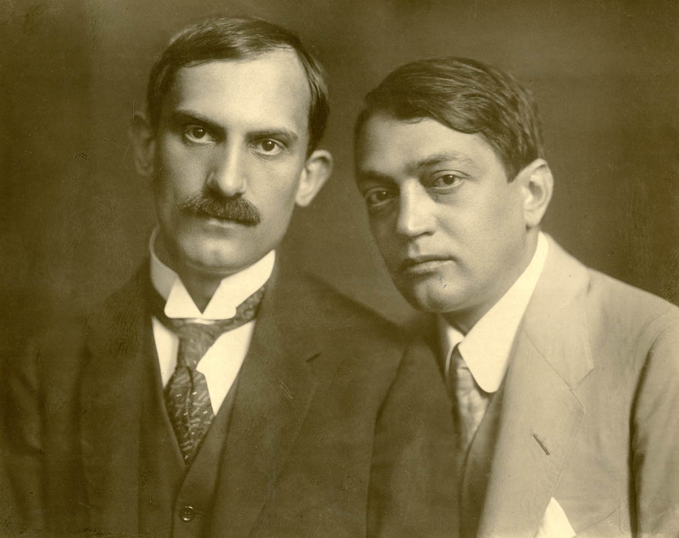
Ungarische Belletristik aus der Periode 1914–1921 auf Deutsch Lajos Biró: Das Haus Molitor (A Molitor ház). Berlin, Wien: Ullstein 1919. Frigyes Karinthy: Capillária (1921) – auf Dt. in Fortsetzungen in der Zeitschrift Bühne: http://anno.onb.ac.at/cgi-content/anno-plus?aid=bue&datum=1926&pos=1&size=45 Ungarische Meistererzähler. Eine Auswahl der schönsten Geschichten. Zürich: Olassen 1957. Dezső Kosztolányi: Graue Glorie (Szürke Glória, Pesti Napló v. 11.6.1916 - http://mek.oszk.hu/00700/00755/00755.htm#25) Ungarische Erzähler der Gegenwart. Hg. v. Friederika Schag. Stuttgart: Reclam 1965. Ernő Szép: Der Duft der Jasminbüsche (A jázminok illata, 1917)

Slide 18
Festbeleuchtung auf dem Holzmarkt und andere ungarische Erzählungen. Hg. v. Dezső Keresztury. Budapest: Corvina 1968.
Gyula Krúdy: Kopfstand (Tótágas, 1917, http://mek.oszk.hu/06100/06195/06195.htm)
Ungarische Dichtung aus fünf Jahrhunderten. Budapest: Corvina 1970.
Dezső Kosztolányi: Ich lebe in der Großstadt (1917) (http://www.magyarulbabelben.net/works/hu/Kosztol%C3%A1nyi_Dezs%C5%91-1885/A_nagyv%C3%A1rosban_%C3%A9ltem%2C_hol_a_b%C3%B6rz%C3%A9k/de/2032-Ich_lebe_in_der_Gro%C3%9Fstadt...=)
Endre Ady: Mensch in der Unmenschlichkeit (1916) http://www.magyarulbabelben.net/works/hu/Ady_Endre-1877/Ember_az_embertelens%C3%A9gben/de/3374-Mensch_in_der_Unmenschlichkeit

Slide 19
Karinthy Frigyes: Ich weiß nicht, aber meine Frau ist mir verdächtig. Skurille und Skizzen Sketches. Berlin: Rütten & Loening 1974
Eine Seele von Mensch (Óriási jó ember, Színházi Élet v. 26.11.1916, S. 28-29 - http://mek.oszk.hu/08000/08026/html/02.htm)
Dr. Derselbe (Dr. Ugyanaz, Pesti Napló v. 8.9.1918 - http://mek.oszk.hu/08000/08026/html/03.htm#53)
Ich verlange mein Schulgeld zurück (Visszakérem az iskolapénzt, Színházi Élet v. 23.10.1921, S. 52-60 - http://mek.oszk.hu/08000/08026/html/02.htm#3)
Du oder Sie (Tegezés, Pesti Napló v. 1.9.1917 - http://mek.niif.hu/00700/00720/00720.htm#51)
Mein Freund, der Deutsche (Barátom, a német, Pesti Napló v. 10.6.1917 - mek.oszk.hu/13900/13953/13953.rtf)
Brief an die Front (Levél a frontra, Az Újság v. 5.7.1916 - http://vmek.oszk.hu/05600/05645/05645.htm#181)
Märchen von der Elektrischen (Mese egy kis villamosról, Színházi Élet 3.7.1921, S. 18-19 - http://epa.oszk.hu/html/vgi/kardexlap.phtml?aktev=1921&id=2343)

Slide 20
Ferenc Molnár: Die Dampfsäule. Berlin: Eulenspiegel 1981.
Das Geheimnis des Aruwimier Urwalds (Az aruvimi erdő titka, 1917)
Ferenc Molnár: Die grüne Fliege. Berlin: Eulenspiegel 1985.
Der Schlüssel (A kulcs, Tolnai Világlapja v. 23.2.1918)
Die letzte Zigarre im „Arabischen Schimmel“. Ungarische Erzählungen. Hg. v. Heinrich Weissling. Budapest, Leipzig: Corvina, Dieterich'sche Verlagsbuchhandlung 1988.
Nagy Lajos: Mai 1919 (1932)
Budapester Coctail. Literatur, Kunst, Humor 1900–1945. Budapest: Corvina 1988
Andor Gábor: Der Gasmann (A gázember, 1914)
Gyula Krúdy: Ländlicher Traum eines Pester Morgens (Pesti hajnal falusi álma, Magyarország 17.1.1915), Cellospiel (1916)
Lajos Kassák: Handwerksleute (Mesteremberek, 1916)
Lajos Hatvany: Die Geschichte eines Monats (Egy hónap története, 1918)
Katinka Károlyi: Gemeinsam in der Revolution (Ausschnitt, 1918 – Együtt a forradalomban)

Slide 21
Liebe. Ungarische Kurzprosa aus dem 20. Jahrhundert. Budapest: Corvina 1993
Ernő Szép: Die Tänzerinnen (Táncosnők, 1917)
Lesebuch der ungarischen Avantgardeliteratur. Budapest: Argumentum, Wien: Böhlau 1996 (zweisprachig)
Mátyás György: Éjnekindulás/Fahrt in die Nacht (A Tett, 1916/5, 71-72)
Lajos Kassák: Tragédiás figurák/Tragische Gestalten (1919, Auszüge)
Aladár Komját: Katonadalok 1916-ban/Soldatenlieder (A Tett, 1916/12, S. 188-189)
László Moholy-Nagy: Dynamik der Großstadt (grafische Version 1921–1922, erschienen 1924)
Andor Németh: Utcán zümmögik/Es wird in den Straßen gesummt (Bécsi Magyar Ujság v. 19.10.1920)
Róbert Reiter: Kamaszok/Flegel (Ma, 1918/6, S. 66), Vonaton éjszaka a III. osztályban/Nachts im Eisenbahnabteil III. Klasse (Ma, 1918/6, S. 66)
Erzsi Ujvári: Háború! Asszony! Holnap!/Krieg! Frau! Morgen! (A Tett, 1916/13, S. 209-211), Menekülők / Fliehende (Ma, 1916/2, S. 23)

